Slide 1
X86汇编语言程序设计 ——程序设计1：数制转换与乘除法
北航计算机学院 熊桂喜
电子邮件：xiongguixi@buaa.edu.cn

Slide 2
第四部分：关键汇编程序设计(第5-6章)
一、数制转换及乘除法
基本程序结构的运用
十六进制值转换成十进制ASCII码（除法）
输入的十进制数转换成十六进制值（乘法）
二、字符串处理
字符串指令及运用
字符串相关的复制、比较、查找、插入、删除及组合
三、子程序和跳转表
跳转表
子程序参数传递
递归子程序与堆栈

Slide 3
第5,6章的学习方法
看讲义
看课件
按照要求（见下页清单）“做”例题
进度控制：第5-6章的全部内容，可顺序看，也可跳着看

Slide 4
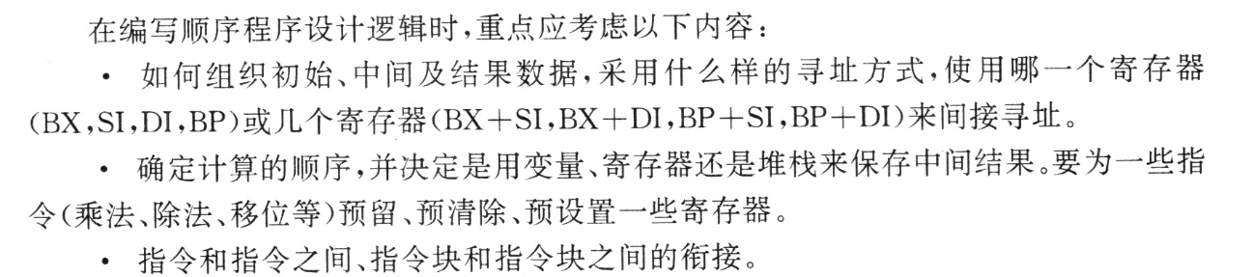
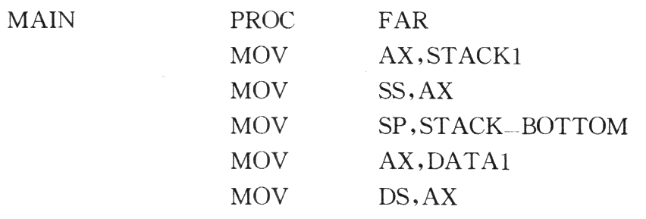
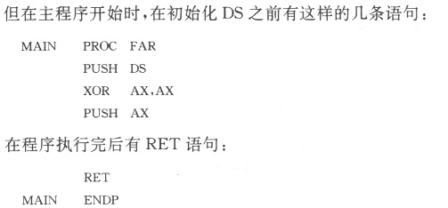
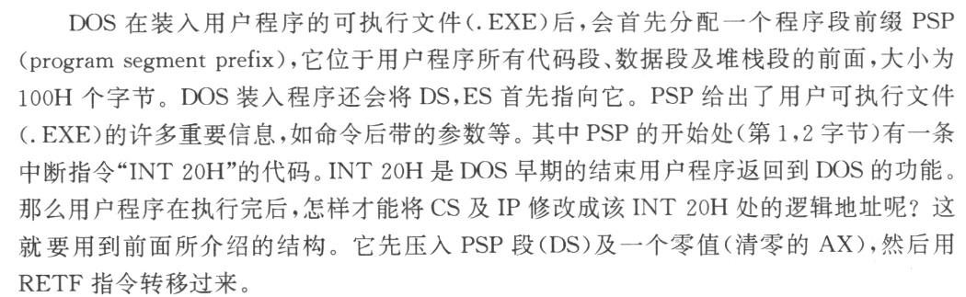
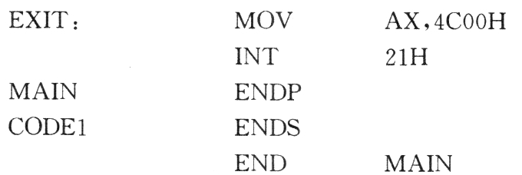
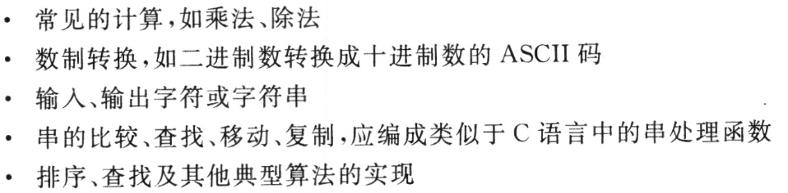
基本程序结构的运用
灵活运用指令、寻址方式构造程序块、子程序
关键点：间接寻址 条件设置、循环构造
数据驱动(先构造数据)
掌握主要的伪指令、三段式程序结构、数据定义、初始化、返回DOS等
返回DOS与PSP
初始化
返回DOS
主要编程算法：数制转换、字符串处理

Slide 5
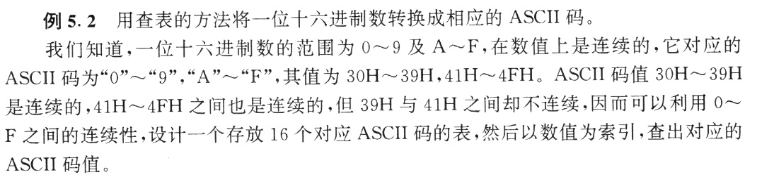
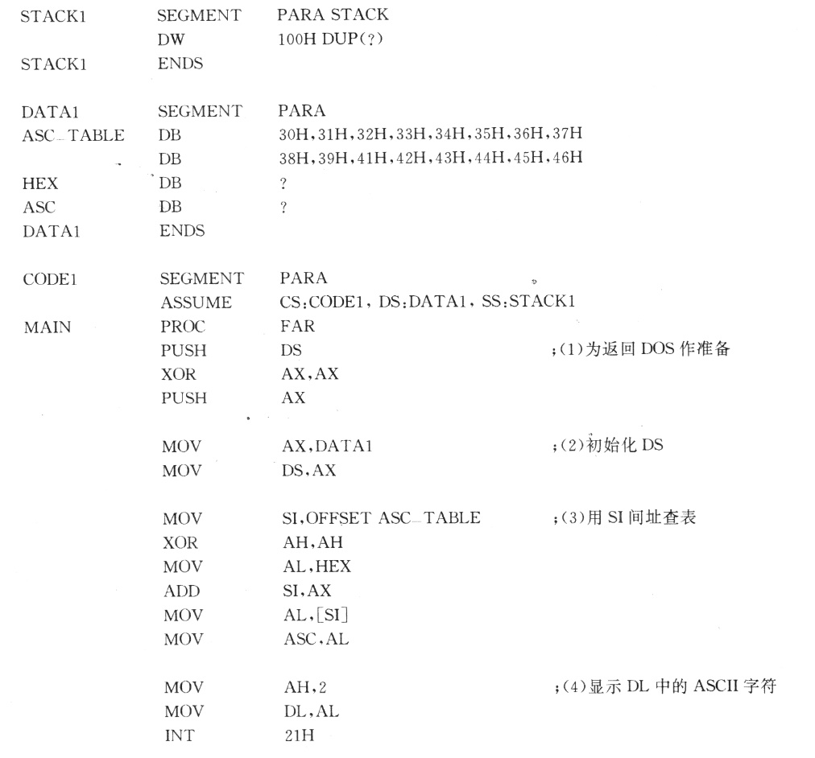
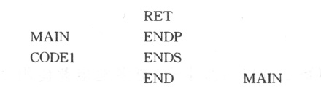
例题5.2:查表方式实现1位16进制数的显示(ASCII码)
定义堆栈段
定义数据段，预留空行
善用间接寻址(SI,DI,BX; 一般不用BP)
算法(程序块)
MOV AL,HEX
ADD AL,30h
CMP AL,39h
JBE l1
ADD AL,’A’-’9’-1 ;41h-39h-1=7
L1:…….
算法(程序块)
ADD AL，7

Slide 6
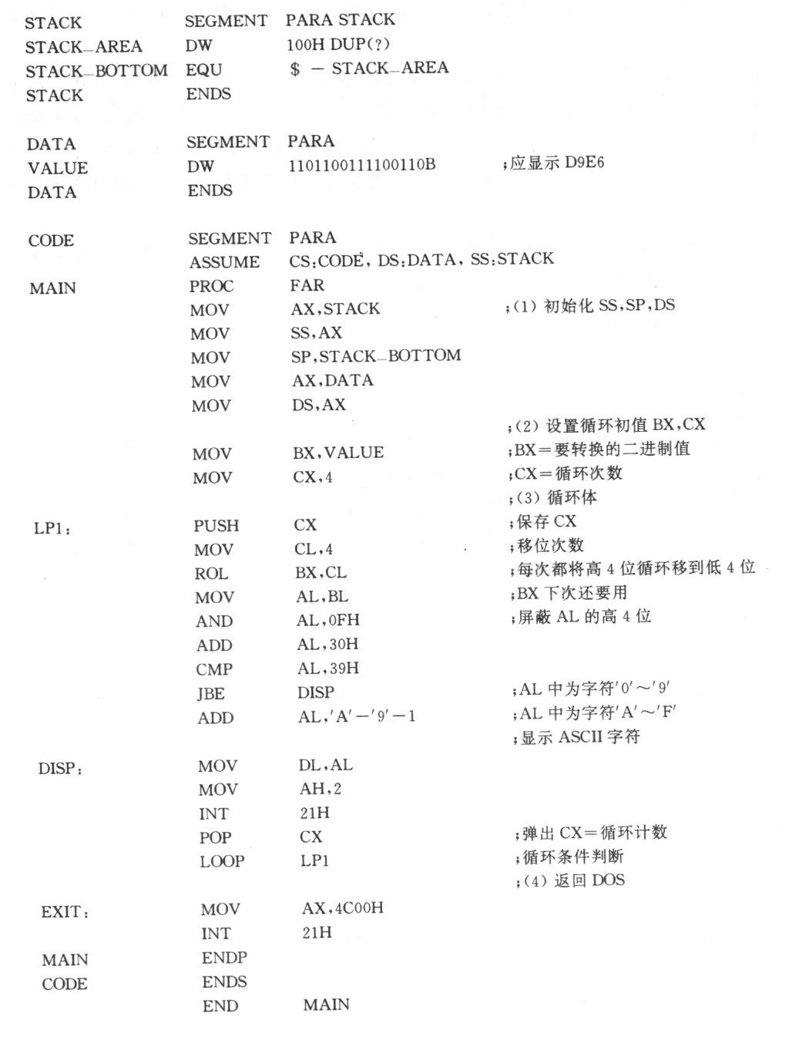
例题5.5：内存中的一个字的十六进制ASCII码显示
值：二、十六、十进制，编译后都是十六进制
如：D9E6，依次将D,9,E,6移位至低4位；后12位前移4位； 第一次ROL BX,CL; D9E6变为9E6D，显示’D’。
循环体内，CL用于ROL指令；
循环指令，CX自动减1
类似地，循环体内，调用DOS时，会破坏AX，DX等
乘除法，会用到DX

Slide 7
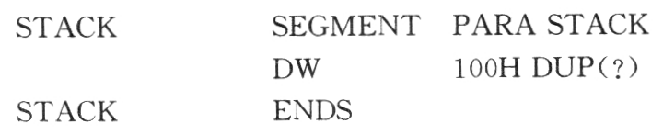
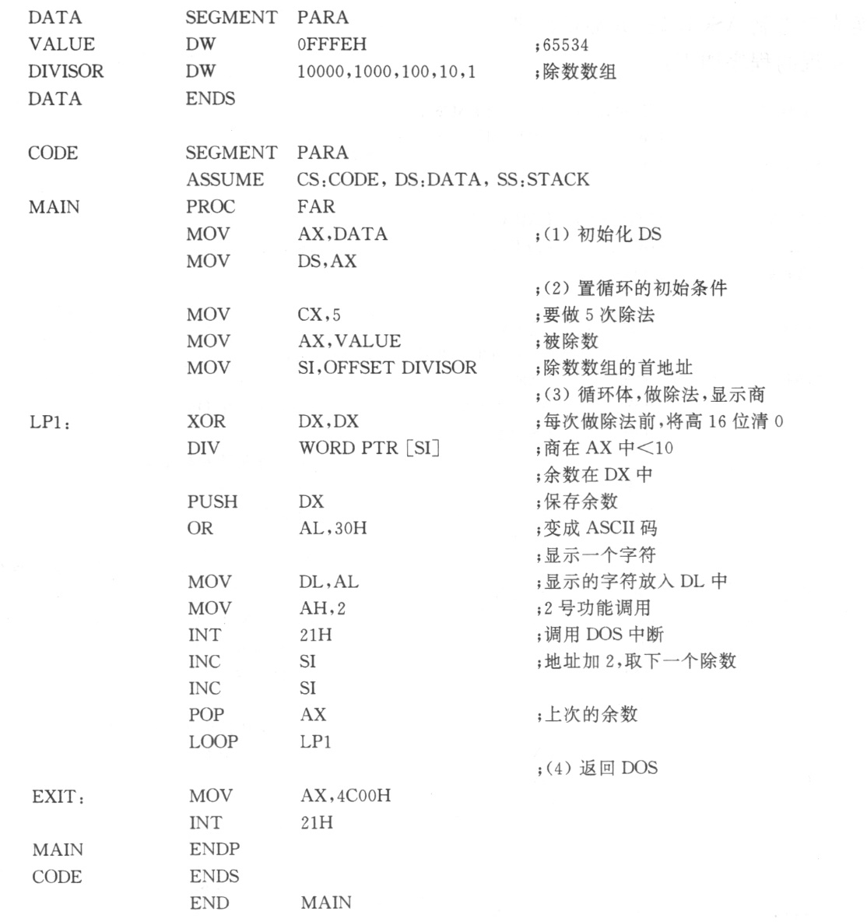
例题5.6：内存中的值转换为十进制ASCII码
定义堆栈段，注意使用’STACK’组合类型
定义数据段，预留空行
善用间接寻址(SI,DI,BX; 一般不用BP)
在DOS功能调用前，善用堆栈保存寄存器；
可以将本例题改写为子程序

Slide 8
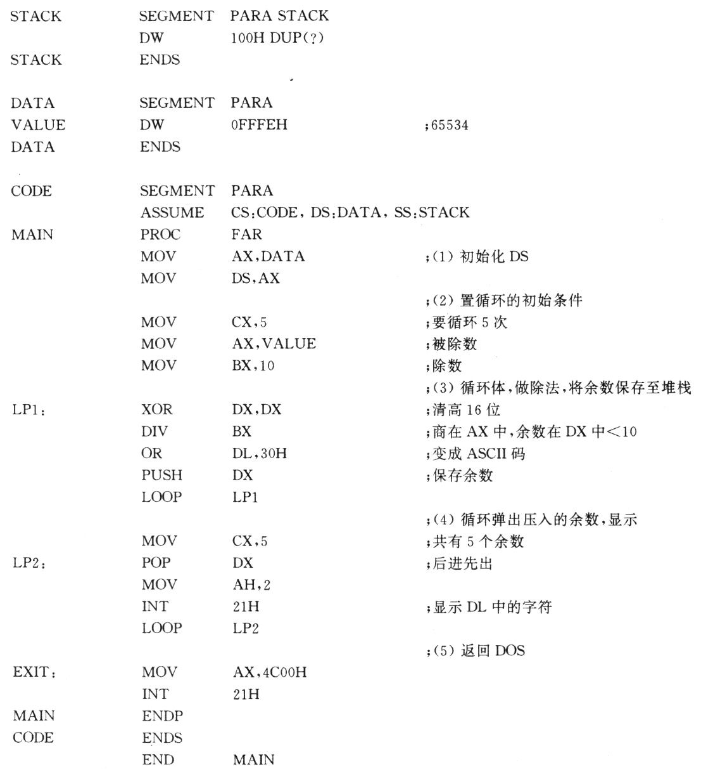
例题5.7：内存中的值转换为十进制ASCII码（倒除10）
每次都除10，倒着显示余数
第一个循环中压入求得的余数ASCII码
第二个循环中弹出求得的余数ASCII码，并显示
可以将本例题改写为子程序

Slide 9
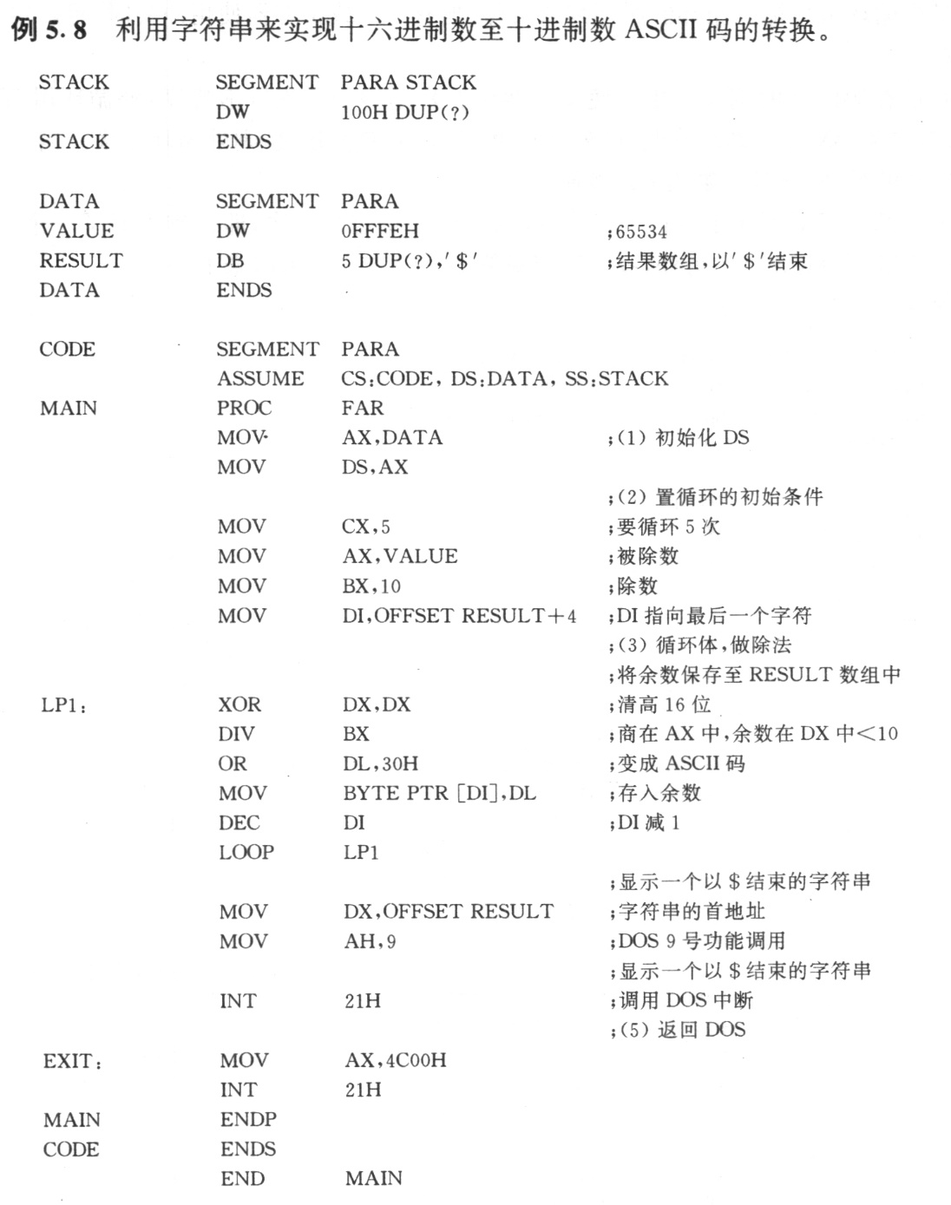
例题5.8：内存中的值转换为十进制ASCII码（利用字符串显示）
善用间接寻址(SI,DI,BX; 一般不用BP)
DOS 9号功能调用，显示字符串：以’$’结尾

Slide 10
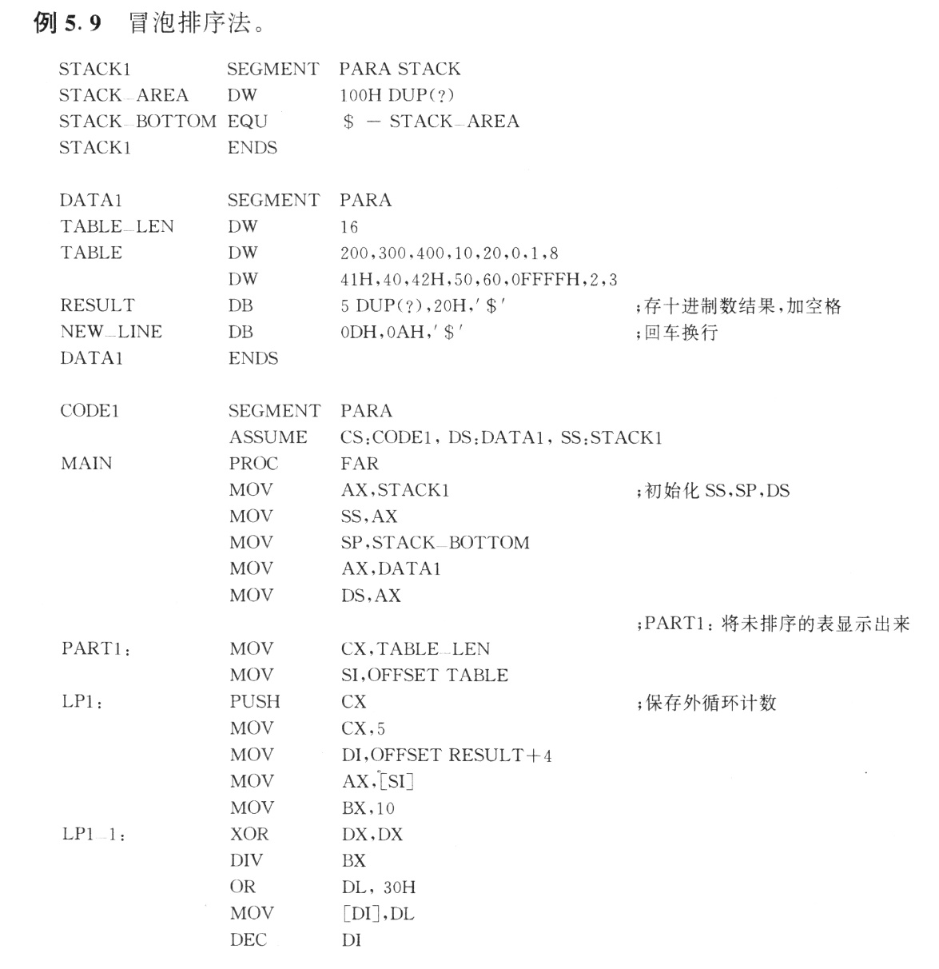
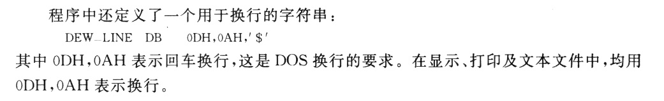
例题5.9：冒泡排序-1
已知循环次数，内外循环都用CX控制循环次数；如果不知道，就用条件判断：设一个标志灯（寄存器、内存变量）

Slide 11
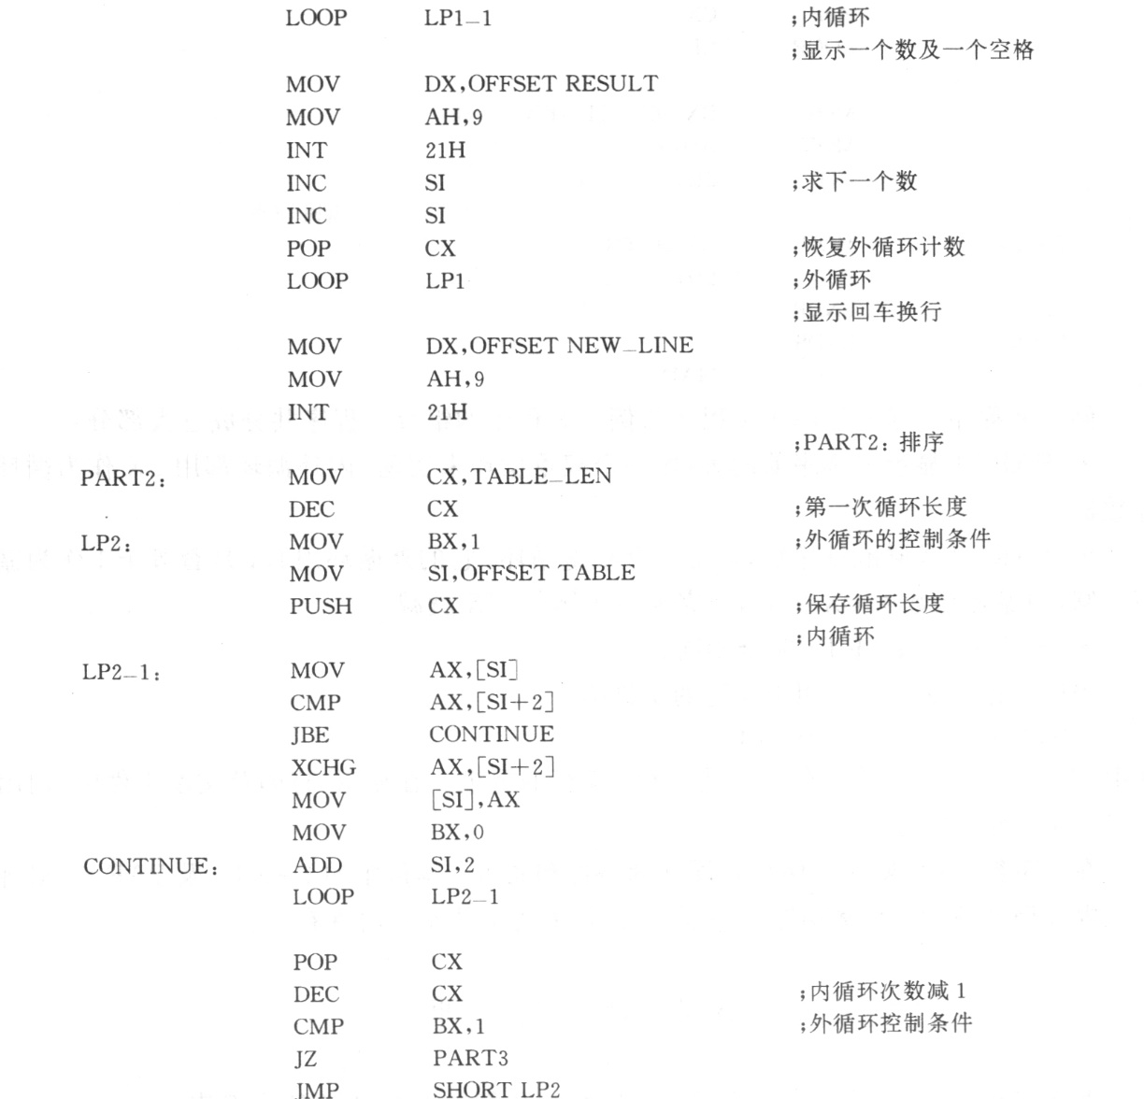
例题5.9：冒泡排序-2
冒泡排序

Slide 12
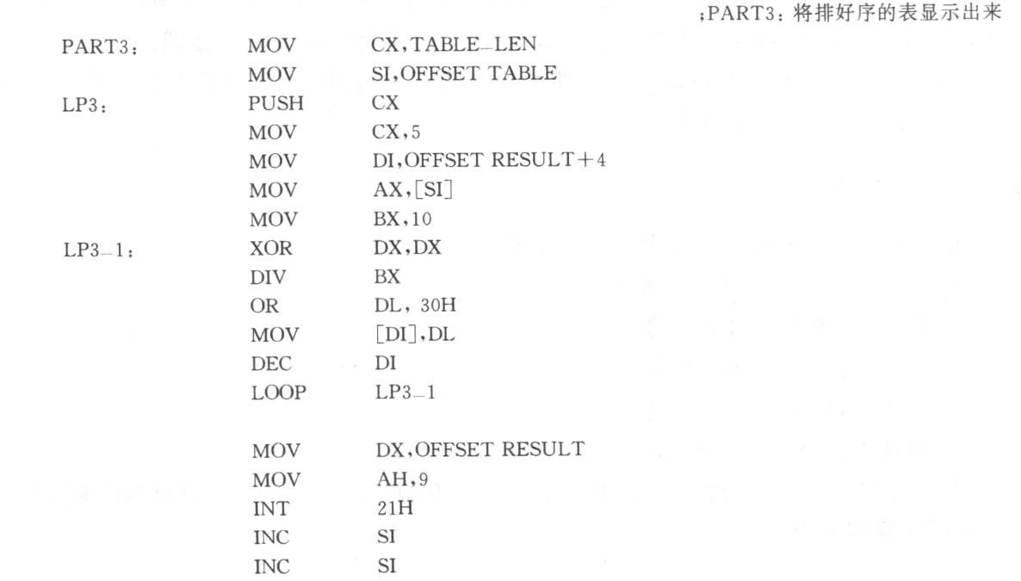
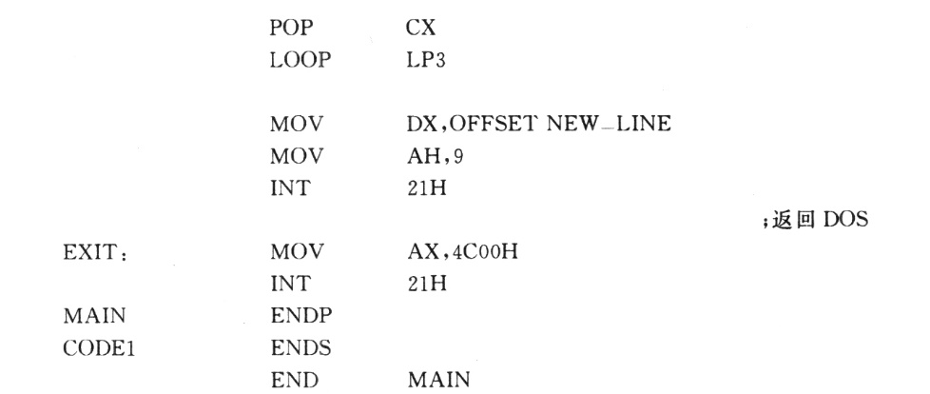
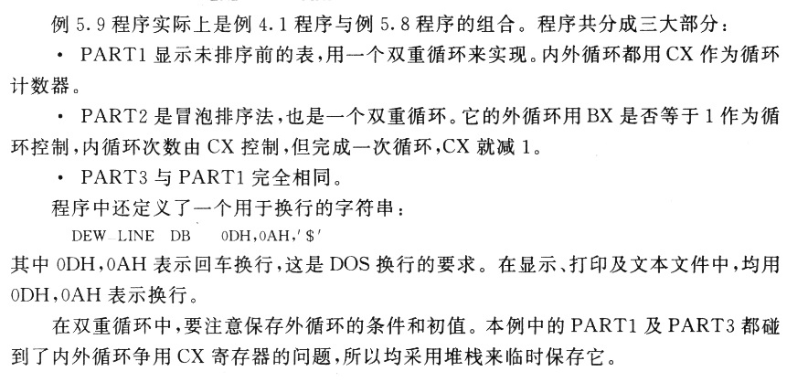
例题5.9：冒泡排序-3

Slide 13
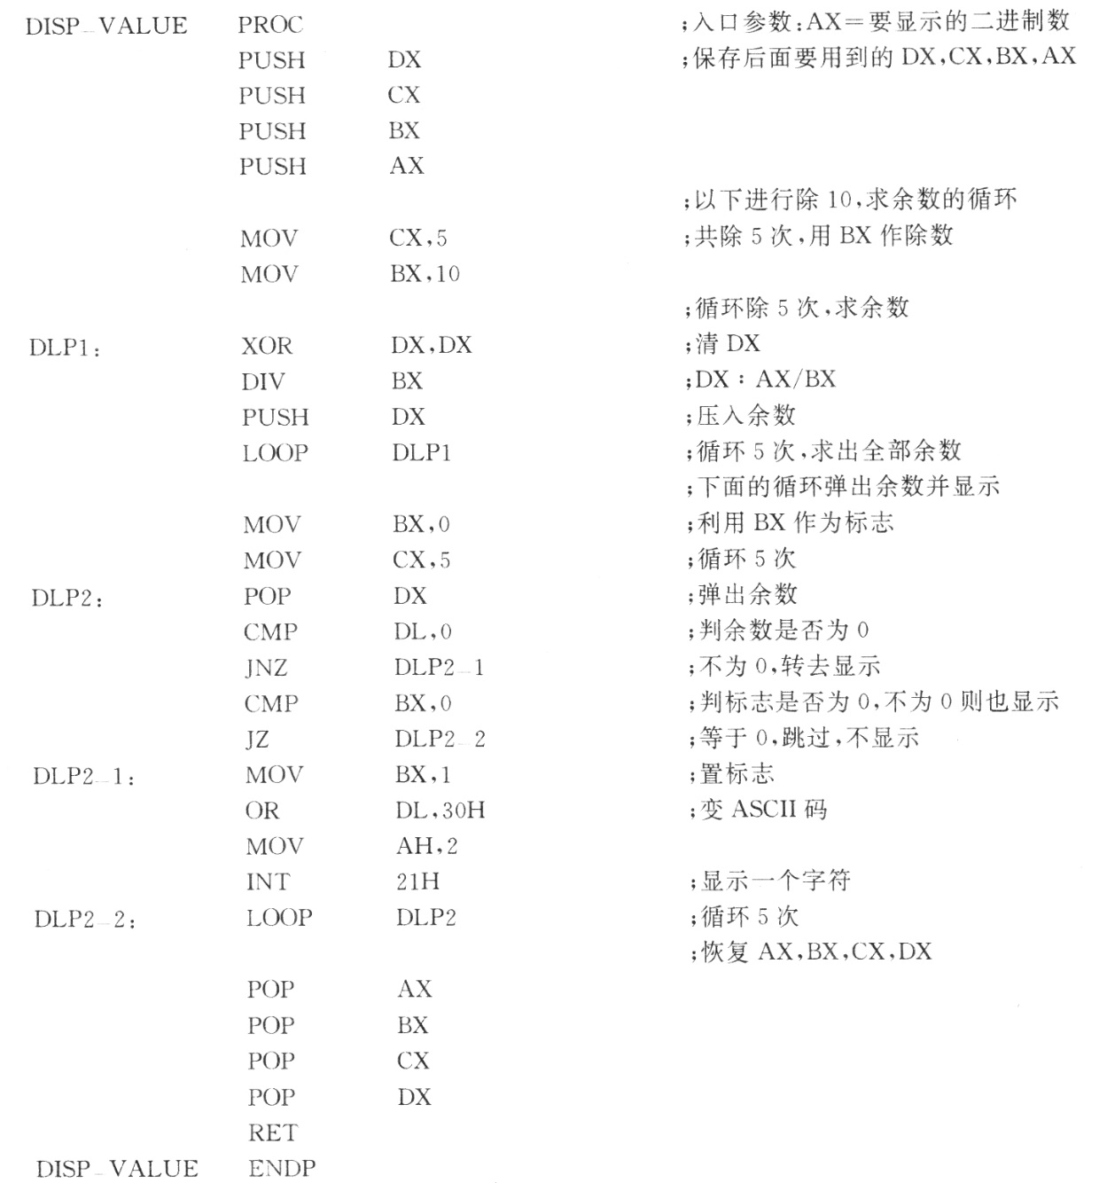
内存中的值转换为十进制ASCII码（子程序）,第6章
子程序进入时，保护可能用到的寄存器
利用BX做标志，判断前导0，不显示前导0
子程序返回时，恢复保护的寄存器

Slide 14
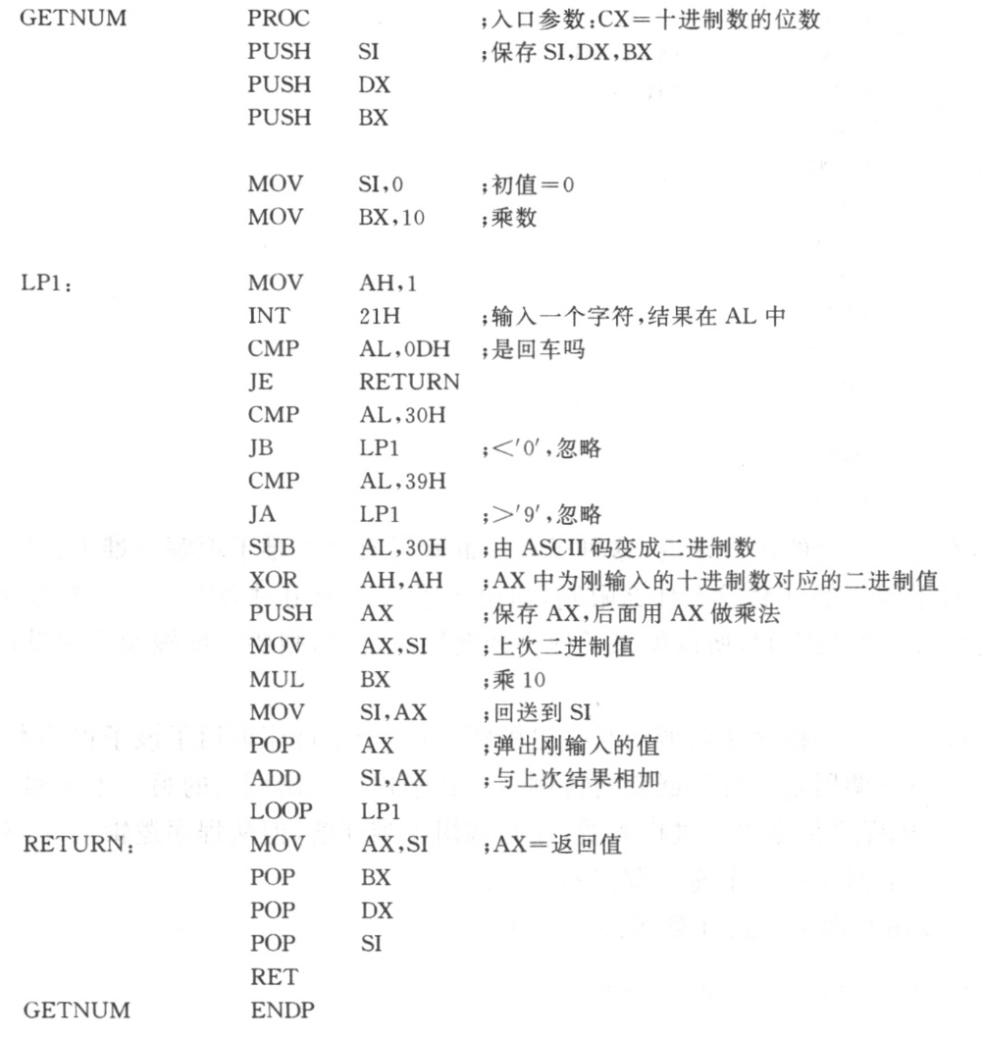
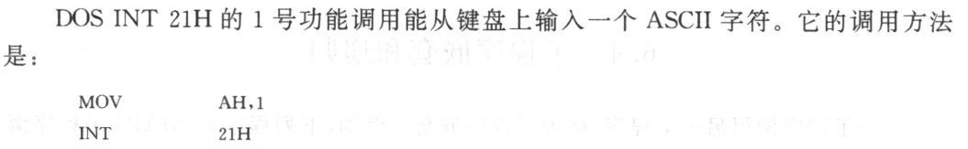
例题6.4：乘法子程序
算法思路：输入1个数字后，上次的乘积要乘以10；再加上本次数字。
AX,BX,CX,DX不够用了，借用SI；也可以设置一个中间变量
输入字符过滤
‘0’-’9’变为0-9，也可以 AND AL，0Fh

Slide 15
课后练习
1. 做一遍讲义中的例题 （看懂？记住的标准？应用的标准？）
2. 完成上机实验（3道题）

